Slide 1
Algorithmique & Programmation
Les Tableaux, Fonctions et Procédures
2013/2014, Semestre 1
2013/2014
Dut

Slide 2
Plan
1) Tableaux et Tableaux à deux dimensions
2) Sous algorithme et Fonctions
2011/2012
1ère année DUT

Slide 3
Partie 1
Les Tableaux
2011/2012
1ère année DUT

Slide 4


Ensemble de données du même type
Exemple de problème :
Saisir une suite de nombres, puis afficher cette suite après avoir divisé tous les nombres par la valeur maximale de la suite.
Nécessité de conserver les nombres en mémoire
variable contenant une valeur: Val
variable contenant une collection de valeurs du même type:
TabVal
2011/2012
1ère année DUT

Slide 5

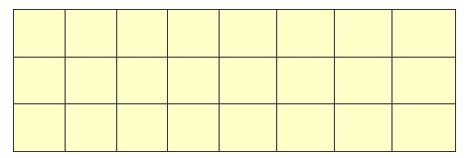
Ensemble de données du même type
Structure de données permettant d'effectuer un même traitement sur des données de même nature
Tableau à une Dimension
Tableau à deux dimensions
2011/2012
1ère année DUT

Slide 6
Exemples d’applications
Ensemble de valeurs entières, réelles,
booléennes,....
Ensemble de noms (type chaîne)
Ensemble de caractères (type caractère)
Ensemble d'adresses (type Adresse : nom, adresse,
num téléphone)
2011/2012
1ère année DUT

Slide 7
Traitements sur les tableaux
On veut pouvoir :
- Créer des tableaux
- Ranger des valeurs dans un tableau
- Récupérer, consulter des valeurs rangées dans un tableau
- Rechercher si une valeur est dans un tableau
- Mettre à jour des valeurs dans un tableau
- Modifier la façon dont les valeurs sont rangées dans un
tableau (par exemple : les trier de différentes manières)
- Effectuer des opérations entre tableaux : comparaison
de tableaux, multiplication,...
2011/2012
1ère année DUT

Slide 8
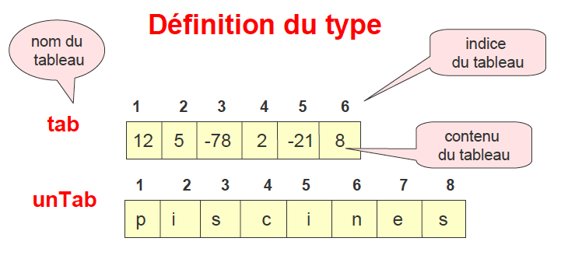
Indices : en général, démarrage à 1, mais en C,
démarrage à 0
Nombre d’octets occupés : dépend du type des valeurs enregistrées
2011/2012
1ère année DUT

Slide 9


Déclaration d'un tableau
La déclaration d'un tableau s'effectue en précisant le type de ses éléments et sa dimension (le nombre de ses éléments)
  En pseudo code :
  variable tableau identificateur[dimension] : type
  Exemple : déclaration d'un tableau pouvant contenir jusqu'à 30 réels
  variable tableau notes[30] : réel
2011/2012
1ère année DUT

Slide 10
Utilisation d’un tableau par les indices
Accès en lecture :
Ecrire(notes[4]); // le contenu du tableau à l’indice
4 et aficher à l’ecran
Accès en écriture :
notes[3] ←18; // la valeur 18 est placée dans le
tableau à l’indice 3
Lire(notes[5]); // la valeur entrée par l’utilisateur est
enregistrée dans le tableau à l’indice 5
2011/2012
1ère année DUT

Slide 11
Tableaux : exemples (1)
Pour le calcul du nombre d'étudiants ayant une note supérieure à 10 avec les tableaux, on peut écrire :
Algorithme Mon_Premier_Tab
Variables i ,nbre : entier
tableau notes[30] : réel
Début
nbre ← 0;
Pour i allant de 0 à 29
Lire(notes[i] );
Si (notes[i] >10) alors
nbre ←nbre+1;
FinSi
FinPour
Ecrire ("le nombre de notes supérieures à 10 est : ", nbre);
Fin
2011/2012
1ère année DUT

Slide 12
Tableaux à deux dimensions
Les langages de programmation permettent de déclarer des tableaux dans lesquels les valeurs sont repérées par deux indices. Ceci est utile par exemple pour représenter des matrices
En pseudo code, un tableau à deux dimensions se déclare ainsi :
variable tableau identificateur[dimension1] [dimension2] : type
  Exemple : une matrice A de 3 lignes et 4 colonnes dont les éléments sont réels
  variable tableau A[3][4] : réel
A[i][j] permet d'accéder à l’élément de la matrice qui se trouve à l’intersection de la ligne i et de la colonne j
2011/2012
1ère année DUT

Slide 13
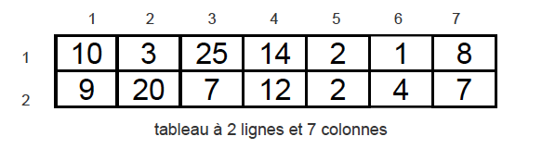
Tableaux à deux dimensions (exemple)
Accès en lecture :
- Ecrire(A[1] [7]); // la valeur contenue en ligne 1 colonne 7 est affichée
à l’écran
Accès en écriture :
- A[2] [4] ← 36;
- Lire(points[2][4]); // la valeur fournie est enregistrée en ligne 2,col 4
2011/2012
1ère année DUT

Slide 14
Exemples : somme de deux matrices
Procédure qui calcule la somme de deux matrices :
Algorithme SommeMatrices
variables n, m,i,j : enties
tableau A[n][m], B[n][m],C[n][m] : réels
Début
Pour i allant de 0 à n-1
Pour j allant de 0 à m-1
C[i][j] ← A[i][j]+B[i][j];
FinPour
FinPour
Fin
2011/2012
1ère année DUT

Slide 15
Tableaux : Exemple d’exercice
Écrire l’algorithme du traitement qui permet
- de saisir 10 nombres entiers dans un
tableau à une dimension, puis qui –
- recherche et affiche la valeur minimale
entrée dans un tableau.
L’affichage mentionnera également l’indice auquel se trouve ce minimum.
2011/2012
1ère année DUT

Slide 16
Partie 2
Sous algorithme et Fonctions
2011/2012
1ère année DUT

Slide 17
Problématique
Dès qu’on commence à écrire des programmes sophistiqués, il devient difficile d’avoir une vision globale sur son fonctionnement
Difficulté de trouver des erreurs
Solution : décomposer le problème en sous problèmes
  Trouver une solution à chacun
  La solution partielle donne lieu à un sous-programme
2011/2012
1ère année DUT

Slide 18
Programmation procédurale
Principe:
  Il s’agit d’écrire des programmes en utilisant des sous-programmes
Forme générale d’un programme
Programme P
Sous-programme SP₁
…
Sous-programme SP_{n}
FinP
2011/2012
1ère année DUT

Slide 19
Exemples:
Un Algorithme qui teste si M est la matrice inverse de N
Algorithme A
A1: Lecture de M
A2: Lecture de N
A3: Affecter à O le résultat de M*N A4: Tester si O est l’identité
A5: Affichage du message adéquat
Fin A
2011/2012
1ère année DUT

Slide 20
Sous-algorithme
Définition
  Un sous-algorithme est un élément d’algorithme nommé et éventuellement paramétré que l’on définit afin de pouvoir ensuite l’appeler par son nom en affectant, s’il y a lieu, des valeurs aux paramètres.
  Intérêt :
    Réaliser un découpage d’une tâche en sous-tâche.
    Effectuer une seule description d’une tâche commune
    Concevoir une application de manière descendante en entrant de plus en plus dans les détails
  Structure : un sous-algorithme est composé
    D’une tête nom sous-algorithme, paramètres(arguments) avec leur
    type
    D’un corps des déclarations d’objets locaux aux sous-algorithme, instructions à exécuter
2011/2012
1ère année DUT

Slide 21
Syntaxe
  Sous-algorithme Nom(liste des paramètres)
  déclarations des variables locales
  Début
  Corps du sous-algorihtme
  Fin
  Algorithme Nom
  Déclaration des variables
  Début
  Instructions
  Appel du sous-algorithme
  Instructions
  Fin
2011/2012
1ère année DUT

Slide 22
Procédures & Fonctions
En algorithmique, on distingue deux types de sous-programmes
  Les fonctions
  Paramètres
  Type retourné
  Les procédures
  Paramètres
  Appel par variable
  Appel par valeur
2011/2012
1ère année DUT

Slide 23
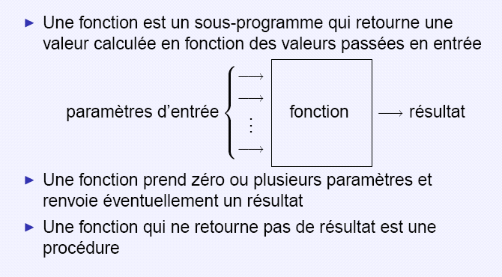
Les Fonctions
2011/2012
1ère année DUT

Slide 24
Forme d’une Fonction
Une fonction s'écrit en dehors du programme principal sous la forme
Fonction identificateur (paramètres et leurs types) : type_fonction
Déclaration des variables
Début
Instructions constituant le corps de la fonction
Retourne(resultat);
FinFonction
type de fonction : le type du résultat renvoyé par la fonction
Identificateur : le nom que l’on a donné à la fonction
liste de paramètres : la liste des paramètres formels donnés en entrée avec leurs types
corps de la fonction : un bloc d’instructions, pouvant comprendre la déclaration des « variables locales » a la fonctions
Remarque : le corps de la fonction doit comporter une instruction de la forme : Retourne(expression); où expression est du type du résultat de la fonction
2011/2012
1ère année DUT

Slide 25
Exemple 1
Fonction qui retourne le carré d’un entier :
Fonction carre(n : entier): entier
Variables res: entier
Début
res ← n * n;
Retourne(res);
FinFonction
2011/2012
1ère année DUT

Slide 26
Utilisation dans un algorithme
Algorithme ex1
Variables i, j: entier
Fonction carre(n : entier): entier
Début
Retourne( n * n);
FinFonction
Debut
Lire (i);
j ← carre(i);
Ecrire(j);
Fin
2011/2012
1ère année DUT

Slide 27
Fonctions : exemple 2
La fonction SommeCarre suivante calcule la somme des carrées de deux réels x et y :
Fonction SommeCarre (x : réel, y: réel ) : réel
variable z : réel
Debut
z ←x*x+y*y;
retourne (z);
FinFonction
La fonction Pair suivante détermine si un nombre est pair :
Fonction Pair (n : entier ) : booléen
Debut
retourne (n%2=0);
FinFonction
Paramètres formels
2011/2012
1ère année DUT

Slide 28
Utilisation des fonctions
L'utilisation d'une fonction se fera par simple écriture de son nom dans le programme principale. Le résultat étant une valeur, devra être affecté ou être utilisé dans une expression, une écriture, ...
Exemple :
Algorithme exepmleAppelFonction
variables z : réel
b : booléen
Début
b ←Pair(3);
z ←5*SommeCarre(7,2)+1;
Ecrire("SommeCarre(3,5)= ", SommeCarre(3,5));
Fin
Lors de l'appel Pair(3) le paramètre formel n est remplacé par le paramètre effectif 3
2011/2012
1ère année DUT

Slide 29
Fonctions: langage C
C propose plusieurs fonctions qui sont déjà définies et qu’on peut utiliser dans nos programmes
Exemples :
  sqrt : retourne la racine carrée
    sqrt(4) retourne 2
  exp : retourne l’exponentielle d’un nombre
    exp(0) retourne 1
  …
2011/2012
1ère année DUT

Slide 30
Exercice
Problème: Trouver le plus petit nombre premier strictement supérieur à un entier positif donné n
  Utiliser l’algorithme qu’on a déjà fait estPremier (le plus petit nombre premier p supérieur à un entier n) en tant que fonction.
  Fait appel a cette fonction a l’intérieur de l’algorithme premier-plus-petit
2011/2012
1ère année DUT

Slide 31
Procédure: définition
Une procédure est un sous-programme qui ne retourne pas de valeur
C’est donc un type particulier de fonction
En général, une procédure modifie la valeur de ses paramètres
  Je dis bien « en général », ce n’est pas toujours le cas
2011/2012
1ère année DUT

Slide 32
Procédure: structure
Tout comme les fonctions, une procédure est un sous-programme qui :
  A un nom
  Peut avoir des paramètres
  Qui retourne une valeur d’un certain type
  Qui peut avoir besoin de variables
  Qui est composé d’instructions
2011/2012
1ère année DUT

Slide 33
Procèdure
Dans certains cas, on peut avoir besoin de répéter une tache dans plusieurs endroits du programme, mais que dans cette tache on ne calcule pas de résultats ou qu'on calcule plusieurs résultats à la fois
Dans ces cas on ne peut pas utiliser une fonction, on utilise une procédure
Une procédure est un sous-programme semblable à une fonction mais qui ne retourne rien
Une procédure s'écrit en dehors du programme principal sous la forme :
Procédure nom_procédure (paramètres et leurs types)
Déclaration des variables
Début
Instructions constituant le corps de la procédurei
FinProcédure
Remarque : une procédure peut ne pas avoir de paramètres
2011/2012
1ère année DUT

Slide 34
Appel d'une procédure
L'appel d'une procédure, se fait dans le programme principale ou dans une autre procédure par une instruction indiquant le nom de la procédure :
Procédure exemple_proc (…)
Début
…
FinProcédure
Algorithme exepmleAppelProcédure
Début
exemple_proc (…) …
Fin
Remarque : contrairement à l'appel d'une fonction, on ne peut pas affecter la procédure appelée ou l'utiliser dans une expression. L'appel d'une procédure est une instruction autonome
2011/2012
1ère année DUT

Slide 35
Paramètres d'une procédure
Les paramètres servent à échanger des données entre le programme principale (ou la procédure appelante) et la procédure appelée
Comme avec les fonctions :
  Les paramètres placés dans la déclaration d'une procédure sont appelés paramètres formels. Ces paramètres peuvent prendre toutes les valeurs possibles mais ils sont abstraits (n'existent pas réellement)
  Les paramètres placés dans l'appel d'une procédure sont appelés paramètres effectifs. ils contiennent les valeurs pour effectuer le traitement
Le nombre de paramètres effectifs doit être égal au nombre de paramètres formels. L'ordre et le type des paramètres doivent correspondre
2011/2012
1ère année DUT

Slide 36
Exemple:
Une procédure qui ajoute 2 à un entier
Procédure aug2(n : entier)
Début
n ← n+2;
FinProcédure
Exercice: Ecrire un algorithme qui Lit un entier positif n puis affiche tous les nombres impaires inférieurs à n
2011/2012
1ère année DUT

Slide 37
Solution
Algorithme ex1
Variables i,n: entier
Procédure Aug2(..)
…
Fin Procédure
Début
Lire(n);
i ← 1;
Tant que (i ≤ n) Faire
Ecrire(i);
aug2(i);
Fin TantQue
Fin
2011/2012
1ère année DUT

Slide 38
Procédure et fonction: appels imbriqués
Dans la définition d’une procédure, on peut faire appel à une autre procédure ou fonction déjà définie . Même remarque pour les fonctions
Exemple:
Fonction Puiss4(n : entier) : entier
Début
Retourne( carre(carre(n))) ;
FinFonction
2011/2012
1ère année DUT

Slide 39
Variables locales et globales (1)
On peut manipuler 2 types de variables dans un module (procédure ou fonction) : des variables locales et des variables globales. Elles se distinguent par ce qu'on appelle leur portée (leur "champ de définition", leur "durée de vie")
Une variable locale n'est connue qu'à l'intérieur du module ou elle a été définie. Elle est créée à l'appel du module et détruite à la fin de son exécution
Une variable globale est connue par l'ensemble des modules et le programme principale. Elle est définie durant toute l’application et peut être utilisée et modifiée par les différents modules du programme
2011/2012
1ère année DUT

Slide 40
Variables locales et globales (2)
La manière de distinguer la déclaration des variables locales et globales diffère selon le langage
  En général, les variables déclarées à l'intérieur d'une fonction ou procédure sont considérées comme variables locales
En pseudo-code, on va adopter cette règle pour les variables locales et on déclarera les variables globales dans le programme principale
Conseil : Il faut utiliser autant que possible des variables locales plutôt que des variables globales. Ceci permet d'économiser la mémoire et d'assurer l'indépendance de la procédure ou de la fonction
2011/2012
1ère année DUT

